Slide 1



KEYSIGHT P9241A Osciloscopio USB

Slide 2

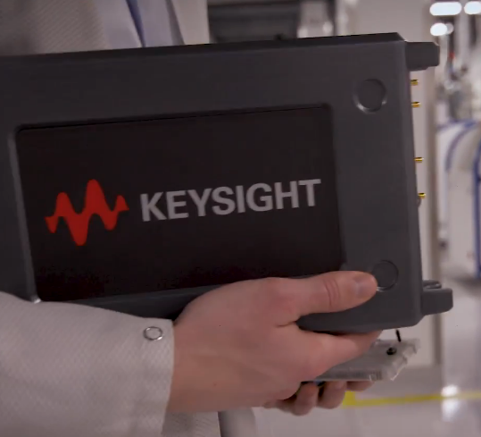
Características Principales
Ancho de banda: 200 MHz.
2 Canales.
Máx Sample Rate: 5 GSA/s.
Memoria: 4MPts.
Bandwidth: 1GHz.
Hasta 1,000,000 wfms/s.
US$ 5809

Slide 4
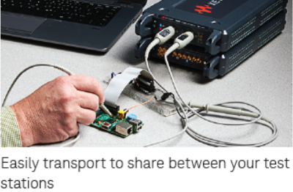
Adicionales
Compacto y Portable:
2,5 kg.
177 mm X 335 mm X 50 mm.
6 en 1:
Osciloscopio.
20-MHz Arbitrary Waveform Generator.
Voltímetro Digital de 3 dígitos.
Analizador de Espectros (Fast Fourier Analysis).
Otros: Analizador de Protocolos y Frecuencímetro de 8 dígitos.

Slide 5
Competencia
 | Keysight P9241A | Tektronix TDS3032C
Bandwidth | 200 MHz | 300 MHz
Sample Rate | 5 GSa/s | 2,5 GSa/s
Canales | 2 | 2
Memoria | 4 Mpts | 10 Kpts
Waveforms/s | 1,000,000 | 3,600
Peso | 2,5 Kg | 3,2 Kg
Display | No | Sí
Precio US$ | 5809 | 11,100

Slide 6
Competencia
 | Keysight P9241A | Lecroy T3DSO2102
Bandwidth | 200 MHz | 100 MHz
Sample Rate | 5 GSa/s | 2 GSa/s
Canales | 2 | 2
Memoria | 4 Mpts | 70 Mpts
Waveforms/s | 1,000,000 | 140,000
Peso | 2,5 Kg | 3,4 Kg
Display | No | Sí
Precio US$ | 5809 | 1,337

